Slide 1
Komplexní sociální systémy
Jakub Drmola, BSS405
10.5. 2017

Slide 2
Teorie
Complex Social Systems
aneb to, čím se v BSS obvykle zabýváme a co se hodně těžko zkoumá
lidé a skupiny lidí, organizace a jejich struktura, jejich vztahy a interakce
Computational Social Science
výzkumný přístup stavějící na positivistických předpokladech o neodlišnosti společenských věd od přírodních a snaze replikovat jejich úspěchy imitací jejich metod
zpřístupněn a zjednodušen IT revolucí
jak zapadají do vědecké metody a BSS?
simulace jako náhražka experimentu

Slide 3
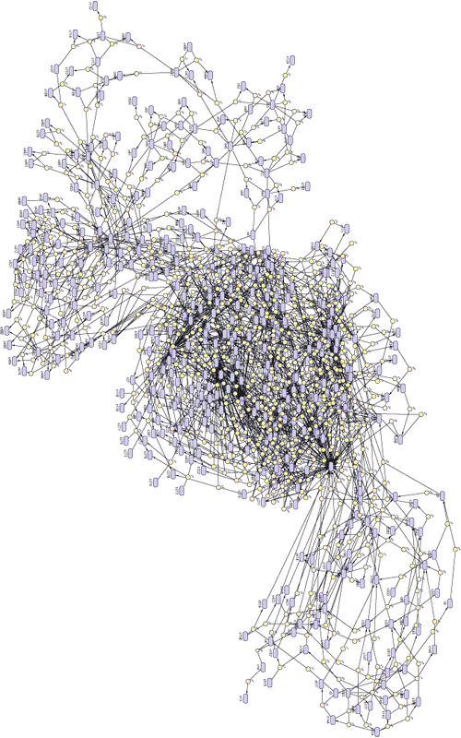
Terminologie
systém a komplexita
počet prvků a pravidel, struktura (zpětných) vazeb
emergence a predikovatelnost
náhoda nebo chaos?
modely
dle formy: fyzické, abstraktní, matematické, logické
dle účelu: deskriptivní, preskriptivní, prediktivní
simulace
aplikace modelu
stochastické nebo deterministické
“wicked” problems
extrémně komplexní, kontraintuitivní, nelineární, rezistentní
https://theskylive.com/3dsolarsystem

Slide 5
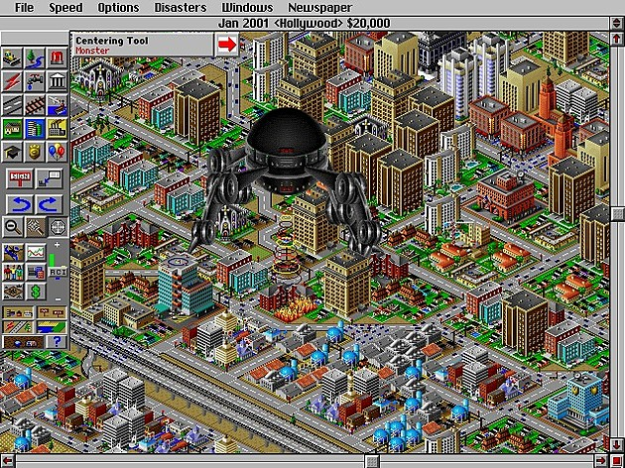
Smysl modelů a simulací
porozumění problému, kterým je pro nás obvykle nějaký komplexní systém
tj. příliš složitý na to, abychom ho mohli “udržet” a analyzovat v hlavě
reprodukce a šíření abstraktního modelu mezi ostatní
náhražka za experimenty
testování teorií
tvorba scénářů, predikcí
testování “policies” a chování, mezí

Slide 6
Domácí úkol
nakreslit model systému s názvy proměnných a směry interakcí
týmy po 1-3 lidech (min. 5/8/10 proměnných a 2/3/4 zpětné vazby)
forma:
http://ncase.me/loopy/ (obrázek + odkaz v popisku v odevzdávárně)
papír (čitelně) a nascanovat
libovolný software
hodnoceno podle komplexity, přesnosti, originality, zajímavosti
nezapomenout podepsat celý tým, odevzdat do 20.5. 08:00

